Slide 1


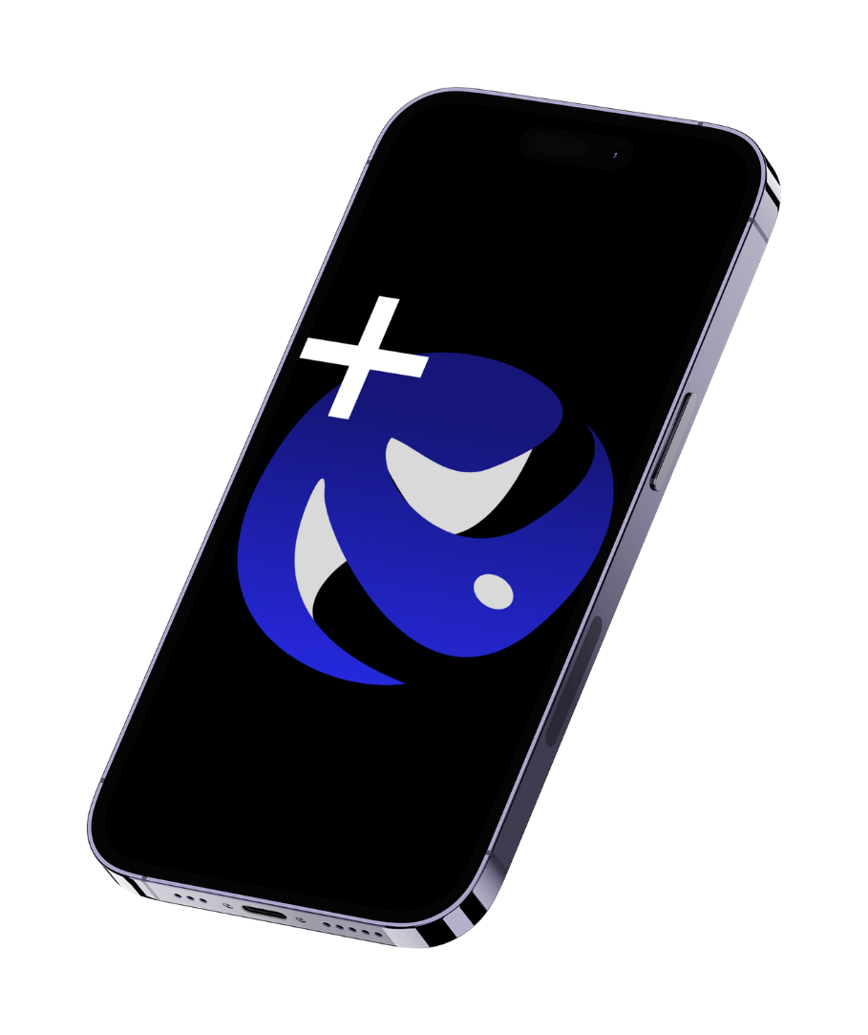
Sistema ERP
Confia +
Projeto Integrador.

Slide 2


O Problema
  2,8 milhões de empresas criadas em 2024.
  Servem como renda complementar/principal.
  60% fecham antes de 5 anos.
_____________________

Slide 3
O Problema
  Seis a cada dez pequenos negócios são informais.
  Usam métodos antiquados para o controle financeiro.
  Lacuna no acesso a ferramentas de gestão.
_____________________

Slide 4

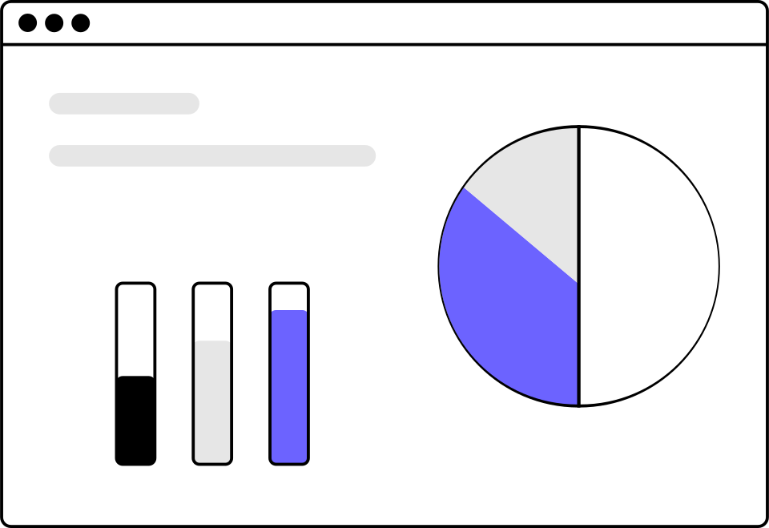
A Solução
  Plataforma intuitiva e acessível (Mobile e Web).
  Une controle de vendas, clientes, precificação e caixa.
__________________________

Slide 5


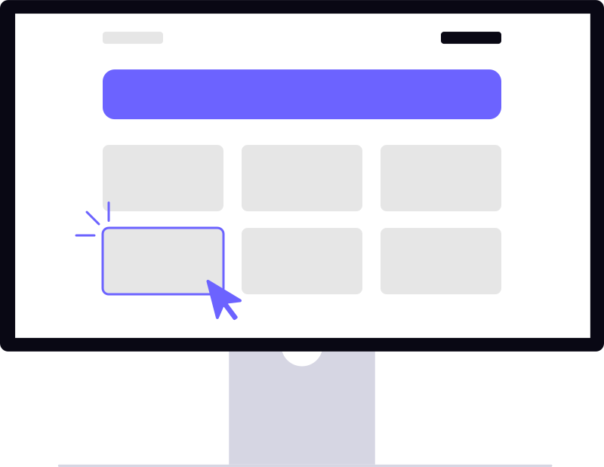


ContaAzul
  Boa interface.
  Caro.
  Focado em empresas formalizadas.
Omie
  Bons dashboards.
  Bons funis de venda.
  Voltado para médias empresas.
Sistemas Similares
Confia+
  Para clientes e empreendedores.
  Calculadora de precificação.
  Voltado para pequenas empresas.
_______________________

Slide 6

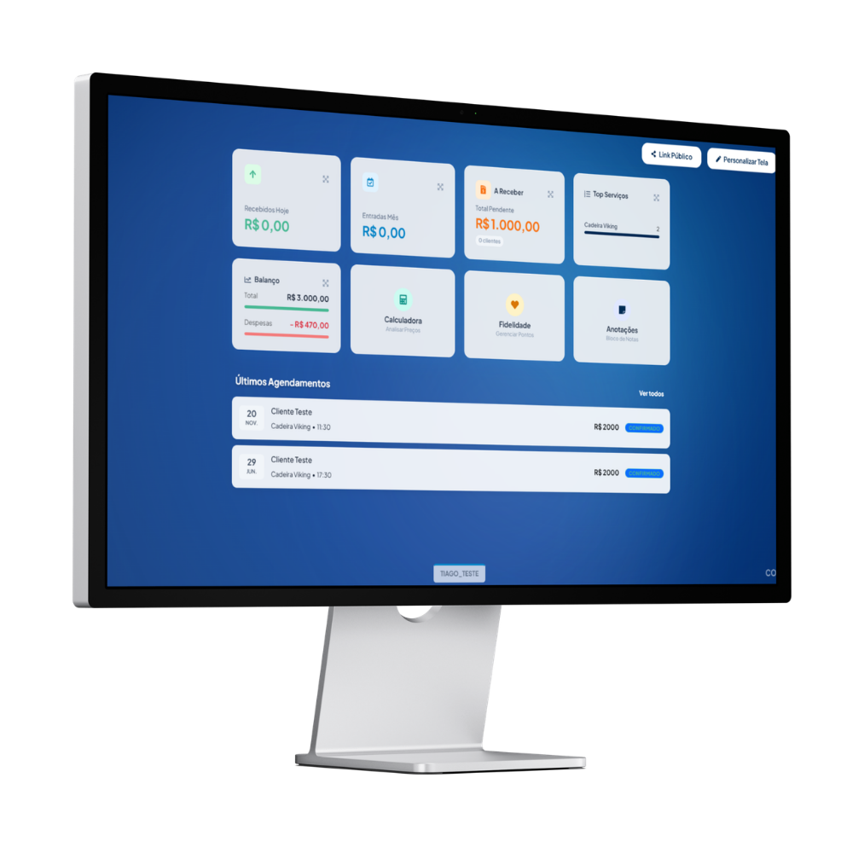
Vitrine para clientes e Dashboard para empreendedores.
para o microempreendedor.
_________________

Slide 7

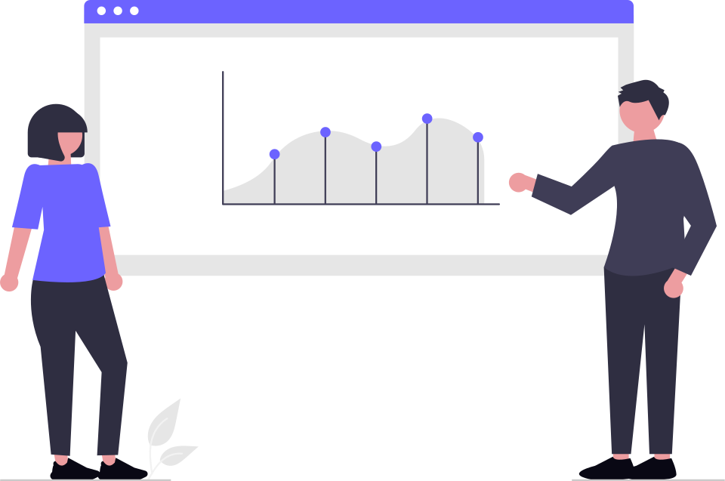
O Módulo IoT
  Confirma os serviços prestados.
  Adiciona os valores.
  Em comunicação com todo o Confia+.
  Prático, usual e cotidiano.
_____________________

Slide 8
ESP32 (microcontrolador) | LCD (tela para exibição)
Módulo de Relé (liga/desliga) | Buzzer (efeitos sonoros)
Módulo de RTC (hora/data sem internet) | ______
Teclado Matricial (teclado 4x4) | _______
Componentes de Hardware

Slide 9
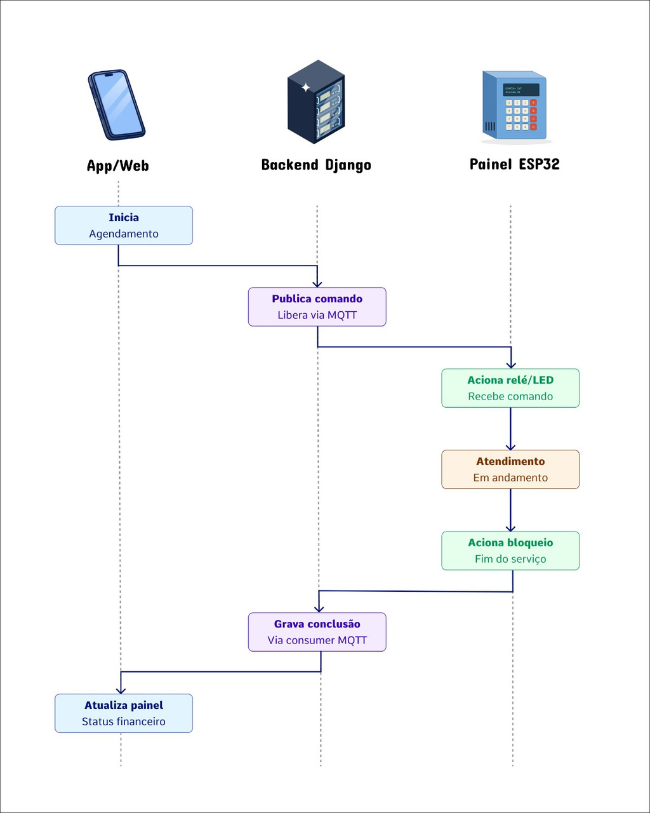
App/Web inicia o agendamento
Backend Django publica liberação via MQTT
ESP32 recebe, aciona relé e acende o LED.
ESP32 envia bloqueio ao fim do serviço,
paho-mqtt (consumer) atualiza status financeiros.
_____
Fluxo do IoT

Slide 10
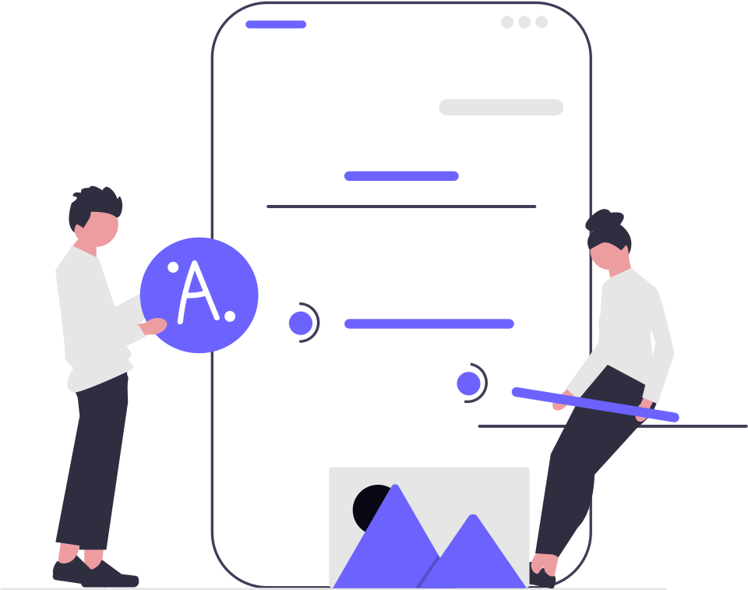
O Módulo Mobile
  Para o dia a dia, desenvolvemos o módulo mobile com CRUD’s 100% integrados ao sistema Confia+.
_____________________

Slide 11







TECNOLOGIAS USADAS
Front-End
React Native + Expo
Navegação
Expo Router
Requisições
Axios
Gráficos
React-native-chart-kit + react-native-svg

Slide 12
SISTEMA WEB E API
Backend único
Django + Django REST Framework
Banco de dados
PostgreSQL
Segurança
token JWT + RBAC (controle por perfil)
App mobile e portal web consomem os mesmos endpoints

Slide 13


Dois Perfis (RBAC)
Perfil do Emprendedor
Perfil do Cliente
  Vitrine de serviços.
  Solicitação de agendamentos (também para clientes sem conta).
  Acompanhamento do status do agendamneto.
  Dashboard com gráficos de faturamento por período.
  Controle financeiro com suporte a pagamento parcial.
  Calculadora de Precificação.
_____________________

Slide 14

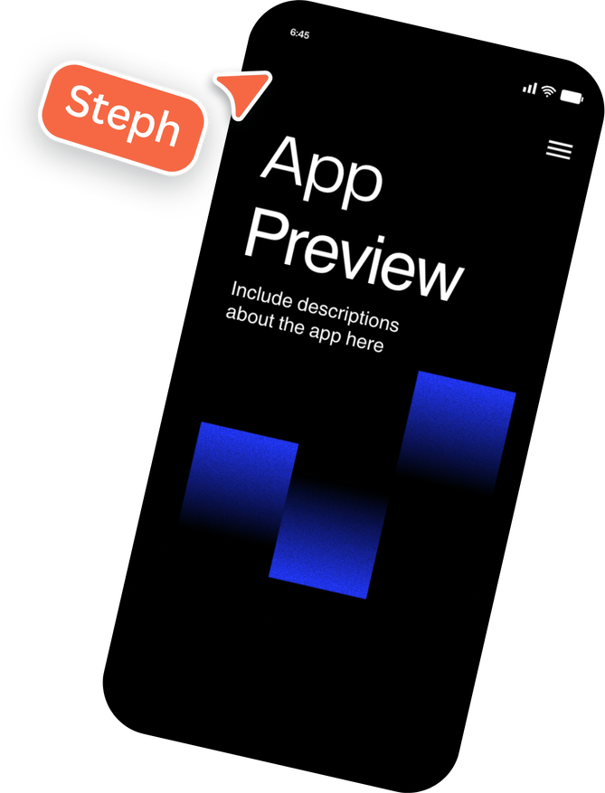
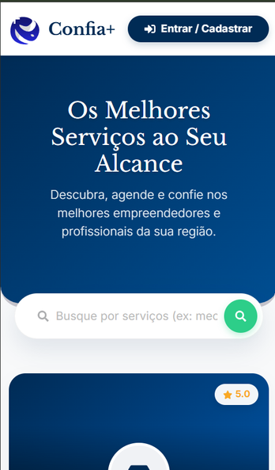
Um app feito para o cotidiano.
_________________

Slide 15
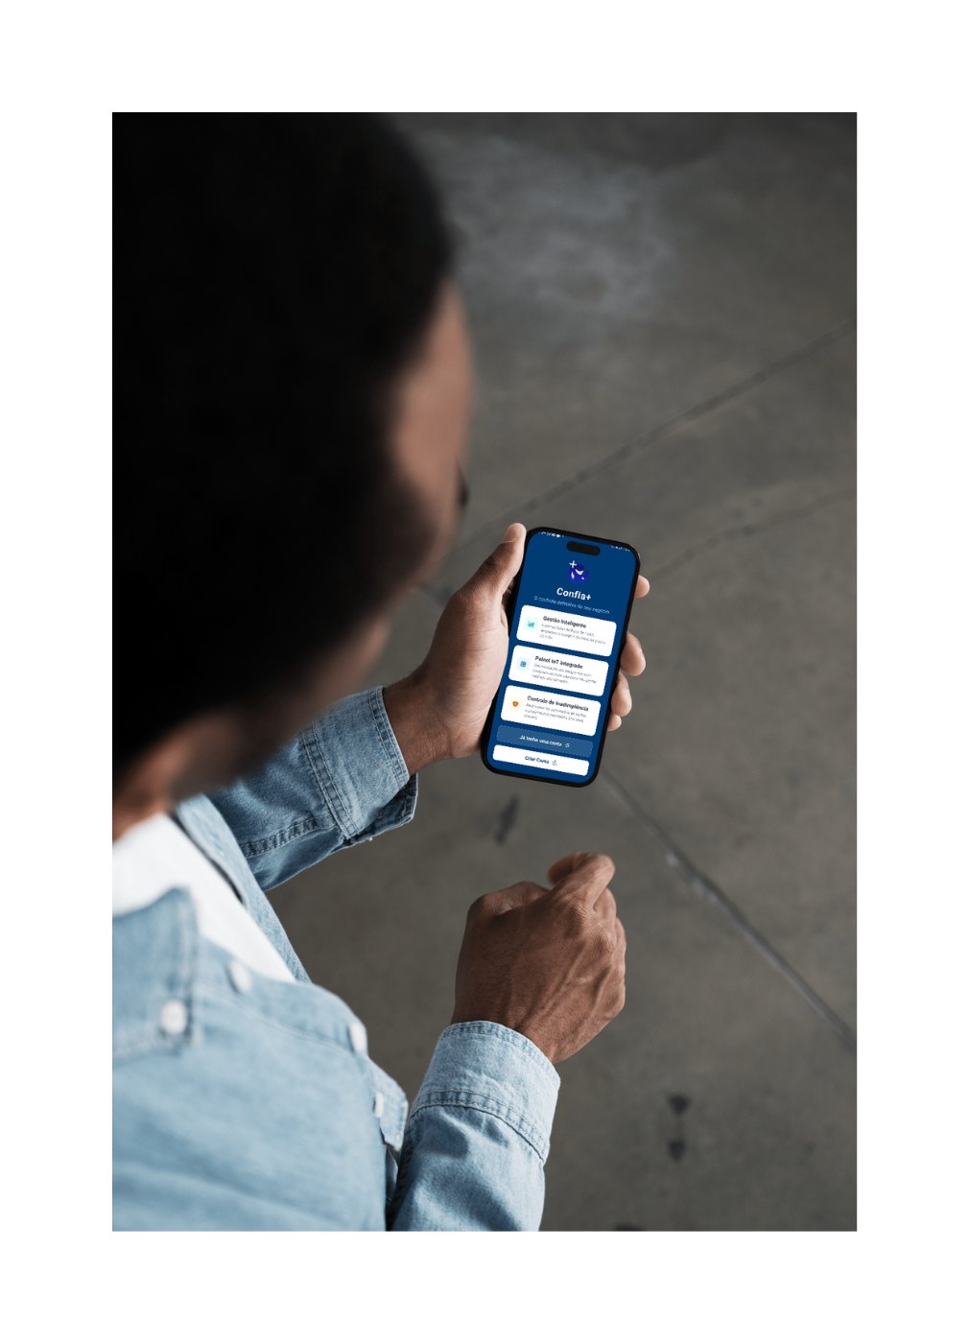
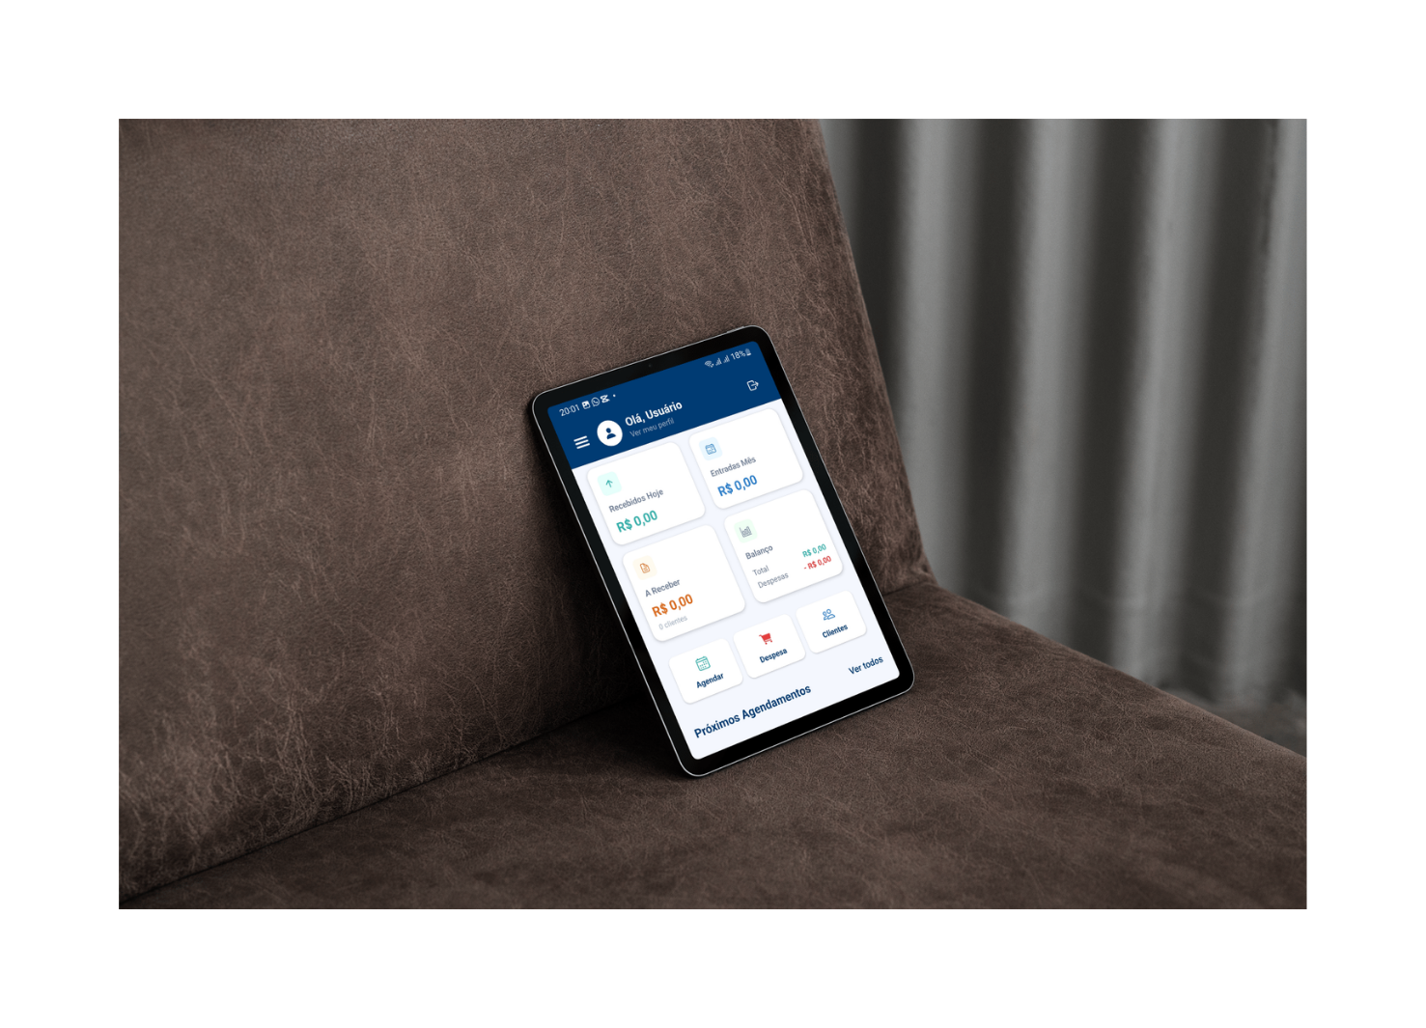
Visualização Mobile
  Dashboard com gráficos de faturamento.
  CRUD’s para clientes, serviços, despesas e agendamentos.
___________________

Slide 16



Estratégias de Testes
  Teste de sistema funcionais tipo caixa-preta.
  Testes de integração de API com Postman.
  Suíte Python (Pytest +APIClient do DRF )
  Testes de interface responsiva via DevTools.

Slide 17
Testes Realizados
Segurança
Empreendedor
Cliente
Total
  Validação de Tokens JWT;
  Bloqueio de Acesso Indevido.
  Cálculos do dashboard;
  Criação/inativação de serviços;
  Status de agendamentos
  Ocorrência em navegamentos simultâneos;
  Navegação entre telas.
  27 casos de testes elaborados e testados.
____________________

Slide 18


Obrigado.
TIAGO BARROSO
EMILY AMORIM
IASMIM DIAS
GISELIANE DA SILVA

